Slide 1






Slide 2

1. Nghe thầy cô nhận xét chung về bài làm của lớp.
Về hình thức trình bày từng phần của báo cáo.
Về các thông tin nếu trong bảng biểu, các nhận xét, đánh giá trong nội dung báo cáo.
Về cách dùng từ, viết câu
Về chính tả

Slide 3
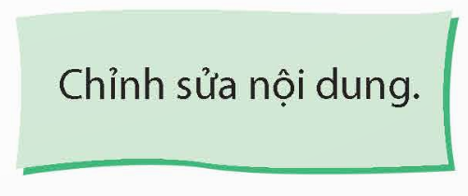
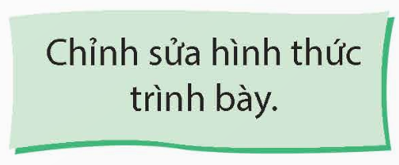

Chỉnh sửa báo cáo theo nhận xét của thầy cô và theo góp ý của bạn.

Slide 4
Vận dụng

Slide 5
Đưa ra những tình huống cần viết báo cáo
Báo cáo kết quả công việc
Báo cáo sự việc
Báo cáo cuộc họp
…..

Slide 6





CHÚC CÁC EM HỌC TỐT!

